Slide 1
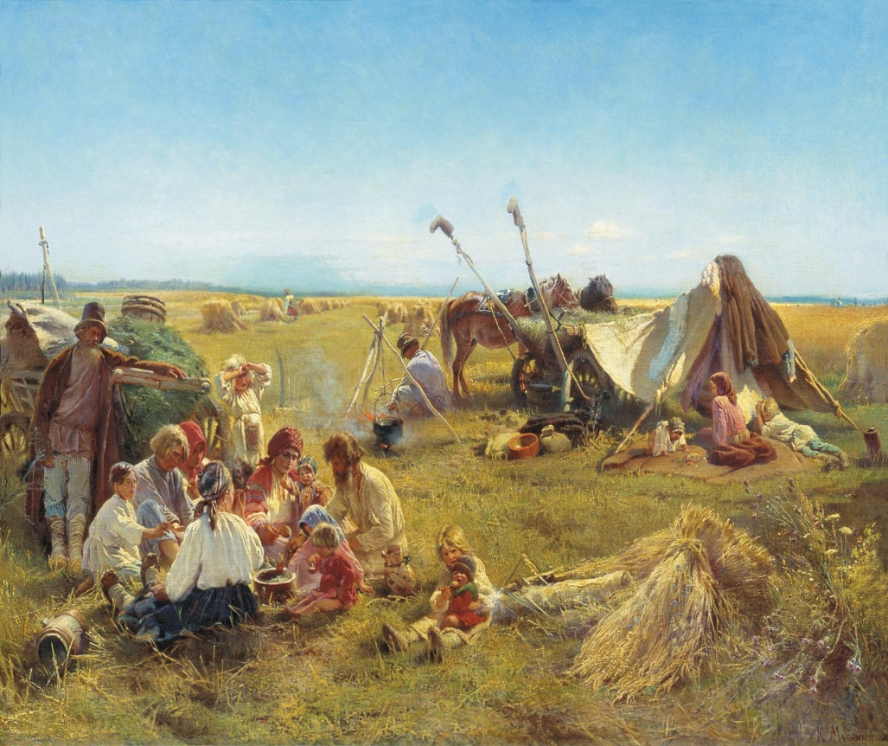
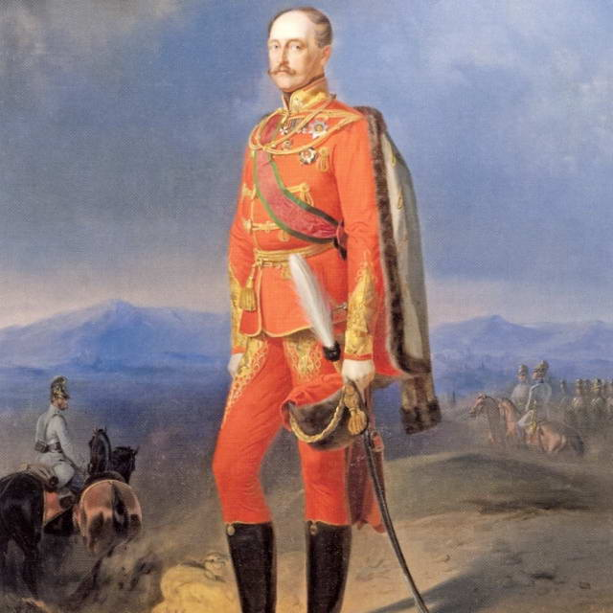
Николай I и крестьянский вопрос
История 9 класс

Slide 2
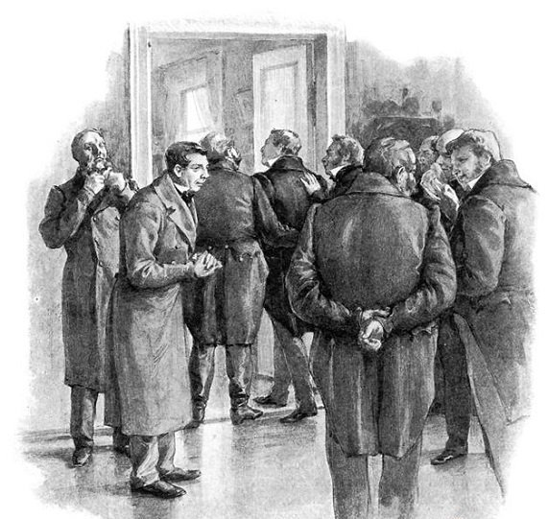
Проблема
Крестьянский вопрос в России – это вопрос о крепостном состоянии крестьян и нехватке земли в крестьянских хозяйствах.
В Европе ценилась личная свобода человека и даже российские императоры понимали, что рабское состояние крестьян – это черта дикости и отсталости России. Николай I говорил так:
« Крепостное право в его нынешнем положении есть зло… Но прикасаться к нему сейчас было бы делом ещё более гибельным…»
Тем не менее, Николай I последовательно создаёт 9 Секретных комитетов по крестьянскому делу. Секретных – это значит, что никто не имел права обсуждать этот вопрос публично. Члены комитетов давали подписку о неразглашении государственной тайны. Почему же?

Slide 3
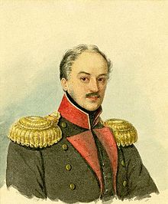
Реформа государственных крестьян
Начать преобразования в крестьянской среде Николай решил с государственных крестьян.
Государственные крестьяне, в отличие от владельческих, не принадлежали конкретному помещику, а жили на государственных землях и платили подати государству. Они также привлекались к строительству дорог, держали на постое солдат, выполняли гужевые перевозки для государства и т.п. Были и другие категории крестьян: дворцовые, удельные.
Именно с государственных крестьян и начал свои реформы Николай I Он создал Министерство государственных имуществ и назначил министром графа Киселёва Павла Дмитриевича.
Император как бы хотел показать пример дворянству в том, как надо заботиться о своих крестьянах, но даже эти шаги были дворянством встречены с раздражением.

Slide 4
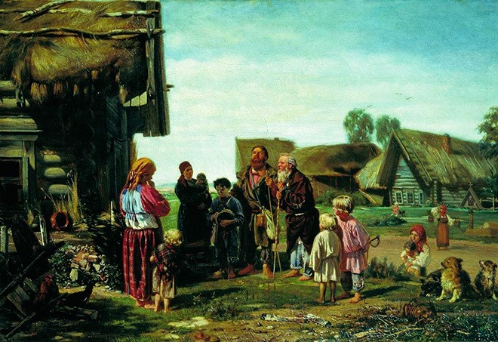
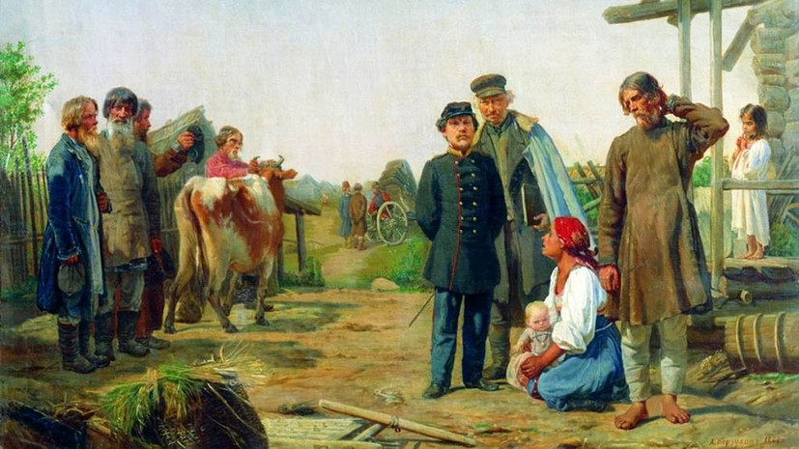
Реформа государственных крестьян 1837 -1841
Сразу после назначения граф приступает к преобразованиям.
Во многих сельских округах стали открываться лечебные и образовательные учреждения.
С малоземельем пытались бороться путем переселенческой политики. Крестьянские общины уезжали в другие регионы страны, при этом получали небольшое денежное возмещение на первое время. Это направление крестьянской политики не получило большого развития, семьи крестьян не желали покидать родные края.
Главное положение реформы Киселева подразумевало повышение агротехнического уровня в обработке земли, повышение доходности крестьянского хозяйства. С этой целью членов сельской общины учили передовым способам земледелия, однако крестьяне с большим недоверием относились ко всем нововведениям, что приводило чиновников в состояние недовольства, и зачастую применялись административные меры в отношении крестьянской общины.

Slide 5
Реформа Государственных крестьян 1837 -1841
Для крестьян создавались запасы зерна на случай неурожая и голода.
В некоторых вопросах крестьянам разрешалось создавать своё самоуправление- крестьянские сходы.
Но в целом реформа государственной деревни Киселева признавалась большей частью помещиков вредной, это вызывало опасение и в правительстве. По мнению реакционных министров, начало демонтажа крепостного права могло привести к росту общественного движения по всей стране. Этого больше всего остерегался Николай I, поэтому все дальнейшие попытки разрешить крестьянский вопрос были отложены по указанию императора на отдаленную перспективу.
Главная цель реформы — приблизить положение государственных крестьян к состоянию «свободных сельских обывателей» — оказалась выполненной. В итоге проведенных преобразований уровень жизни казенных крестьян несколько вырос, недоимки сократились, увеличились земельные наделы. Эти позитивные изменения сопровождались ростом бюрократического аппарата и созданием системы мелочной чиновничьей опеки над государственной деревней. Впервые в России вводилось выборное местное крестьянское самоуправление на уровне волости (6 тыс. жителей мужского пола) и села (1500 душ крестьян). Для разбора мелких мирских тяжб избирались сельские и волостные суды.

Slide 6
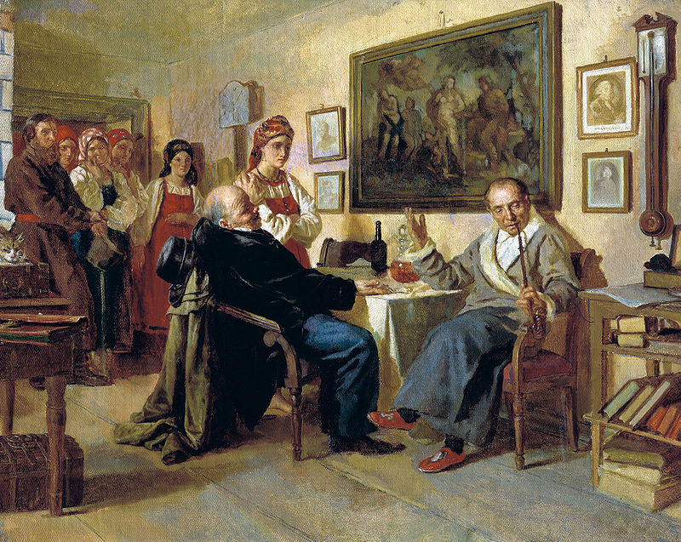
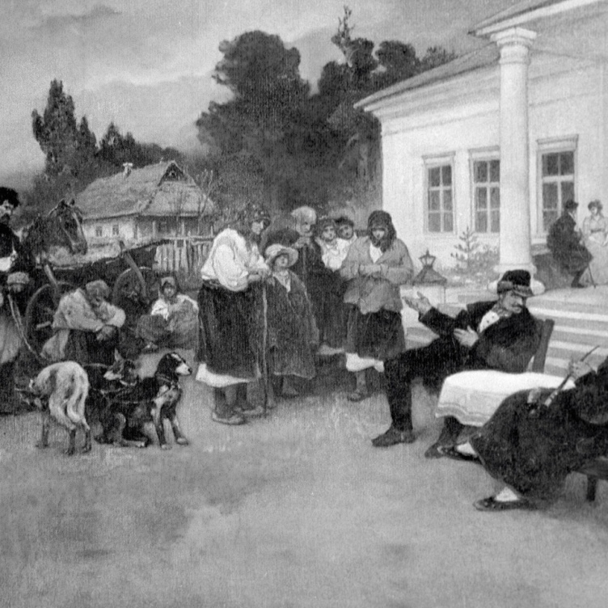
Указ о «обязанных крестьянах»
Указ Александра I « О вольных хлебопашцах» был исправлен Николаем в 1842 году. Новый императорский указ « Об обязанных крестьянах» разрешал помещикам отпускать крестьян за выкуп на свободу, но без земли .. Помещичье землевладение объявлялось незыблемым и неприкосновенным.
Никакого практического значения этот указ не имел. За 16 лет на положение «обязанных» перевели около 27 тыс. душ крестьян ( 0,1%). Крестьянин, получивший свободу за выкуп, вынужден был арендовать землю у помещика и платить своим трудом на его земле. Крестьяне не торопились стать вольными на таких бесчеловечных условиях.
Тем не менее все эти шаги будоражили умы в обществе.
Некоторые передовые помещики переводили крестьян с барщины на оброк. Так крестьянин мог больше времени посвящать своему наделу и быть более заинтересованным в урожае. Но большинство помещиков ничего не хотели менять.

Slide 7
Новые явления в сельском хозяйстве в XIX веке
Использование принудительного труда в России приводило к огромному отставанию по урожайности в сельском хозяйстве. Помещики придумывали « урочные» и другие ухищрения, но крестьяне на барском поле работали всё более неохотно.
Некоторые помещики на зиму давали крестьянам возможность уйти на заработки – это называлось «отходничеством». Крестьянские артели уходили плотничать, торговать вразнос ,заниматься извозом в городе, нанимались служить в трактирах,и т.д. На лето, как правило возвращались в общину. Некоторые успевали сколотить небольшой капитал – их стали называть «капиталистые». У них односельчане брали взаймы под проценты. Община их не любила, но именно из таких «капиталистых крестьян» выходили купцы и первые предприниматели.
Крепостническая система разрушалась, помещики влезали в долги, продавали крестьян, закладывали имения в Дворянском банке. Они не умели жить без крепостных.

Slide 8
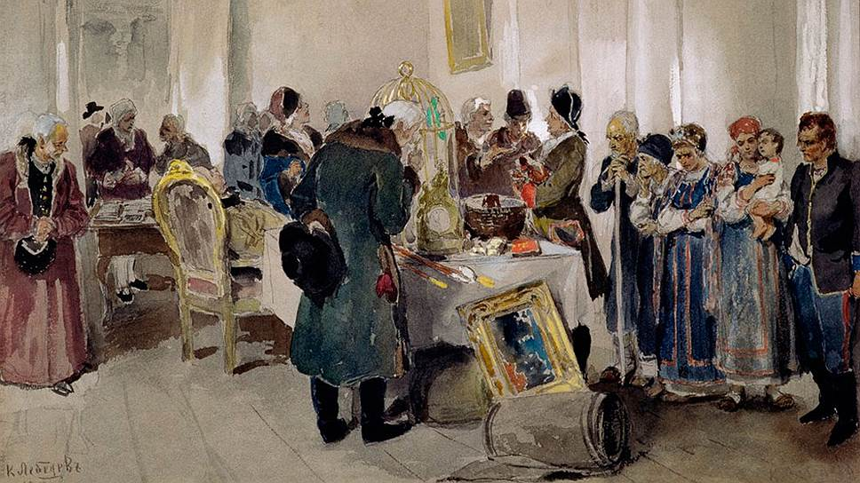
Продажа имения с аукциона

Slide 9
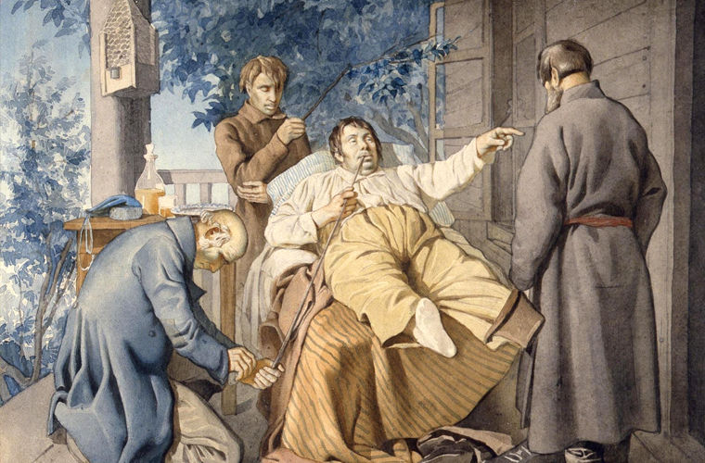
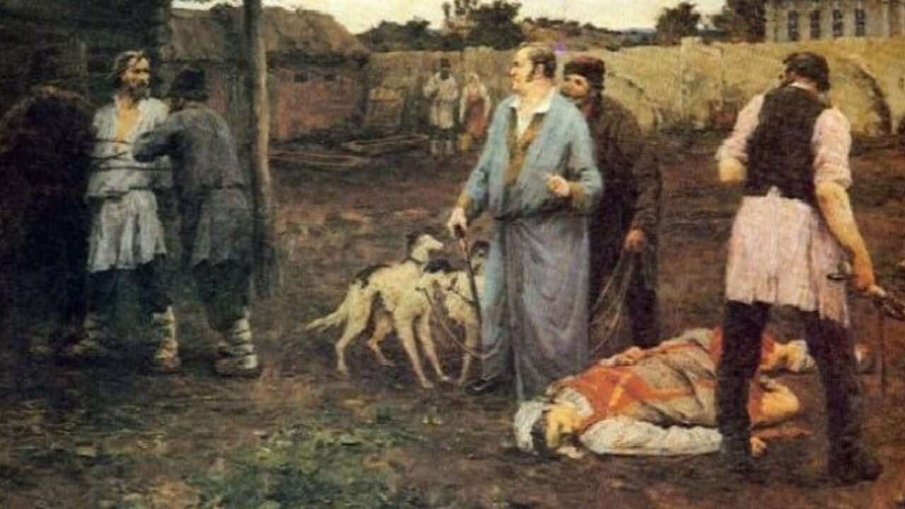
ограничение произвола помещиков
В 1828 г. Было ограничено право помещиков ссылать крестьян в Сибирь.
В 1833г было запрещено продавать крестьян с раздроблением семей и платить ими частные долги.
В 1841 г. Запрещено продавать крестьян поодиночке и без земли.
В 1843 году безземельные дворяне лишились права покупать крестьян.
В 1847 г. У крестьян появилось право выкупать себя на свободу при продаже имения с торгов за долги. ( Право появилось, но денег не было у большинства)

Slide 10
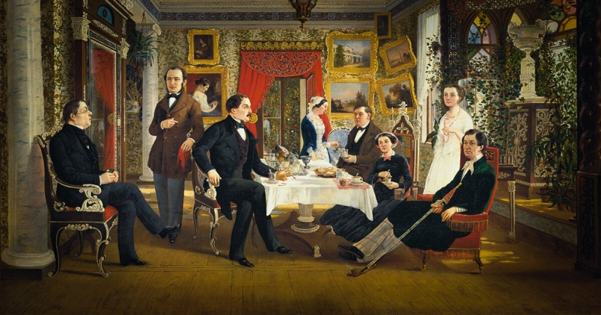
Укрепление позиций дворянства
Проводя столь жёсткую внутреннюю политику, Николай Павлович отчётливо понимал, что ему как самодержцу, на плечах которого лежит вся тяжесть ответственности за империю, необходима крепкая опора и поддержка. Её он видел в лице привилегированного слоя — дворянства.
К 30-м гг. XIX в. состояние российского дворянства было печальным. Более половины дворян, а именно 60%, было либо беспоместным, либо мелкопоместным. На крупных помещиков, приходилось всего около 1,1% от общей численности дворянства. Но главная проблема заключалась ещё и в том, что небольшой процент крупных помещичьих хозяйств постоянно размывался за счёт дробления имений, теряя своё значение. Для императора единственным выходом виделось укрепление положения привилегированного слоя.
В 1845 г. был издан указ, по которому запрещалось дробление поместий, насчитывающих свыше 400 крестьянских дворов (так называемые майораты). Теперь вся недвижимость переходила только одному наследнику. Эта мера , по мнению Николая I, должна были усилить положение дворянства и избежать его размывания.

Slide 11
Укрепление позиций дворянства
Был повышен ценз для участия в выборах дворянского предводителя. Выборы в дворянских собраниях ввела ещё Екатерина Великая.
По новому школьному уставу 1828 года в гимназии могли приниматься только дети дворян и чиновников.
Был ограничен доступ в дворянское сословие – для этого появились новые сословные группы – именитые купцы, почётные граждане и др.
Было затруднено получение потомственного дворянства.
В 1828 г. министром просвещения был назначен граф К. А. Ливен, при котором был принят новый Устав о начальных и средних школах (1828). В Уставе подтверждалась существовавшая четырехуровневая система образования и провозглашался принцип – "каждому сословию свой уровень образования". Соответственно, приходские училища предназначались для низших сословий, уездные училища – для детей купцов, ремесленников и прочих "городских обывателей", гимназии – для детей дворян и чиновничества.
. В университетах позволялось учиться юношам всех свободных сословий, включая получивших вольную крестьян; дети крепостных и дворовых людей в университеты нс допускались: они могли обучаться в приходских и уездных училищах, а также в различных технических и промышленных школах.

Slide 12
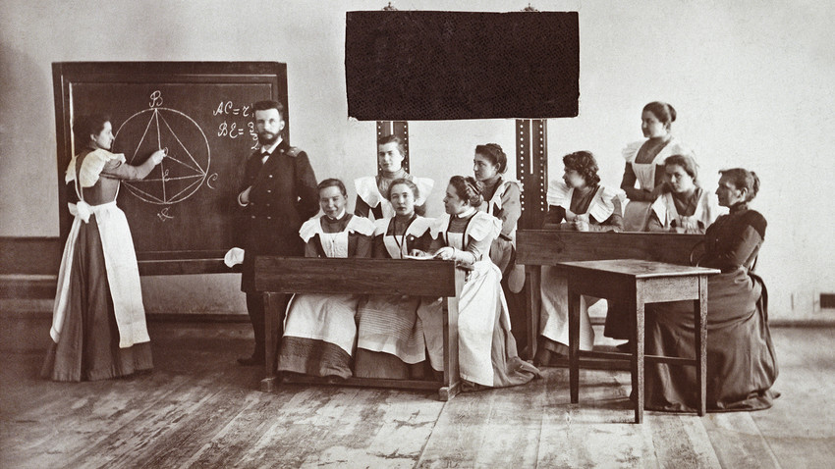
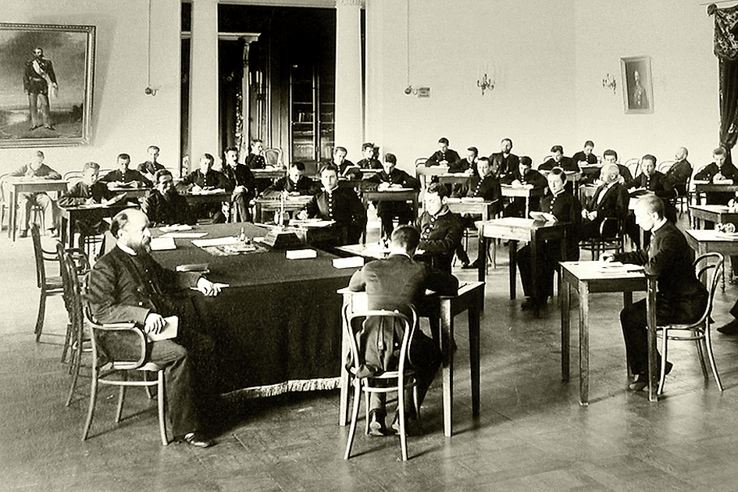
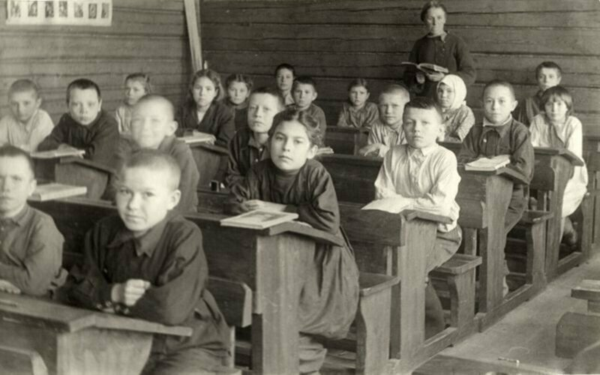
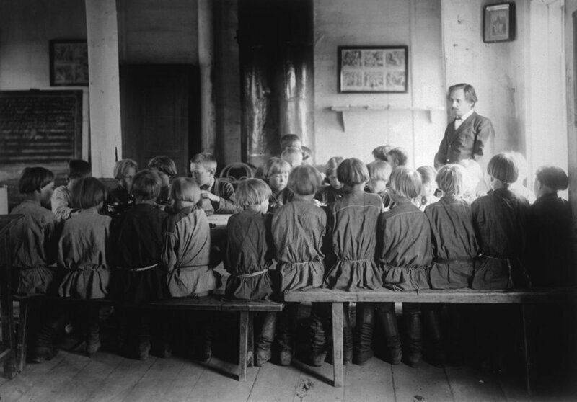
Сословное образование при Николае I

Slide 13
Домашнее задание
Стр. учебника 12 – 16 прочитать; уметь объяснять термины: крестьянская община, крестьянский надел, отходничество, « капиталистые» крестьяне, барщина, оброк, безпоместные дворяне, государственные крестьяне.
Параграф №9 – пересказывать и отвечать на вопросы к параграфу.
по желанию – сообщение ( можно с презентацией) об основателе династии фабрикантов Морозовых.

